Slide 1
DZIEŃ BEZPIECZNEGO INTERNETU: DZIAŁAJMY RAZEM!
11.02.2020r.

Slide 2
Dzień Bezpiecznego Internetu – święto obchodzone w całej Europie w pierwszej połowie lutego. Jest inicjatywą Komisji Europejskiej mającą na celu zwrócenie uwagi na kwestię bezpiecznego dostępu dzieci i młodzieży do zasobów internetowych.

Slide 3
Co to jest cyberprzemoc?
Cyberprzemoc to takie zachowanie, które krzywdzi emocjonalnie drugiego człowieka. Osoby, które stosują cyberprzemoc używają do tego celu Internetu albo telefonów komórkowych.

Slide 4
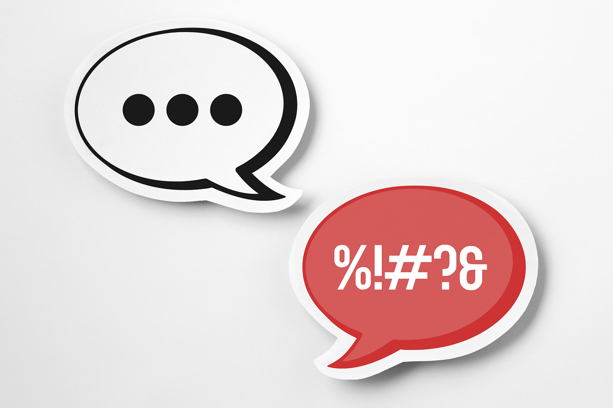
Zapobiegaj cyberprzemocy!
W przeciwieństwie do przemocy fizycznej, cyberprzemoc nie zostawia śladów na ciele i nie widać jej gołym okiem. Osoby, które doświadczyły cyberprzemocy czują się zranione i bardzo przeżywają to, co je spotkało. Pojawiają się u nich nieprzyjemne myśli i uczucia takie jak bezradność, wstyd, upokorzenie strach, a czasem również złość.

Slide 5
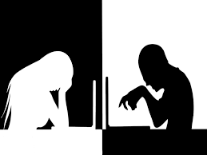
Nie bądź hejterem!
Osoba, której przytrafiła się taka sytuacja, często ma wrażenie, że wszyscy widzieli lub mogą zobaczyć te nieprzyjemne materiały.
Obawia się, że jej znajomi odwrócą się od niej i nie będzie mogła liczyć na ich wsparcie. To powoduje, że czuje się bardzo samotna
w tym, co ją spotkało.

Slide 6
Jak bezpiecznie korzystać z internetu?

Slide 7
PROGRAM ANTYWIRUSOWY
Programy antywirusowe są znane wiele lat odkąd mamy do czynienia z pierwszymi systemami. Nawet wówczas, gdy nie mieliśmy Internetu, hakerzy namiętnie pisali wirusy. Obecnie każdego dnia ilość nowych wirusów wynosi setki tysięcy. Bardzo trudno uchronić się przed szkodliwymi infekcjami jeśli nie posiadamy oprogramowania antywirusowego.

Slide 8
Top 5 Najlepszych Antywirusów 2020
Norton
Najlepszy antywirus 2020. Antywirus, zapora sieciowa, VPN, password manager i ochrona kamery internetowej.
BitDefender
Doskonała ochrona za nieduże pieniądze. Antywirus, zapora sieciowa, VPN i password manager.
Panda
Doskonała ochrona. Antywirus, zapora sieciowa, VPN
i password manager.
TotalAV
Dobra ochrona. Antywirus, zapora ogniowa i opcjonalna sieć VPN.
BullGuard
Dobra ochrona. Antywirus, zapora ogniowa i opcjonalna sieć VPN.

Slide 9
NAJCZĘŚCIEJ UŻYWANE HASŁA- NIE STOSUJ ICH!
123456
123456789
qwerty
password
111111
12345678

Slide 10
Co zrobić gdy zadzwoni do nas nieznany lub podejrzany numer?
Sprawdź liczbę cyfr. Egzotyczne numery telefonów zwykle są krótsze od polskich.
Sprawdź numer kierunkowy. Znajduje się na samym początku - dla Polski jest to +48.
Jeśli numer nie pochodzi z Polski, lepiej nie odbieraj ani nie oddzwaniaj.
Niektóre numery o trzycyfrowym kierunkowym, zaczynającym się np. od cyfr 22, mogą nam się łatwo pomylić z kierunkowym dla Warszawy. Dlatego zanim odbierzesz lub oddzwonisz - zawsze dokładnie sprawdź, czy na początku jest "+".
Możesz również sprawdzić numer w Internecie.

Slide 11
Dziękujemy za uwagę!
Prezentację wykonały uczennice z klasy 6 b

